Slide 2
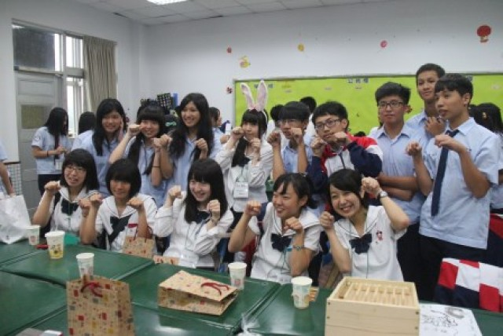
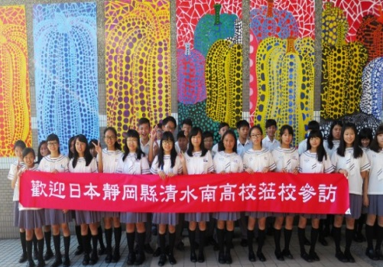
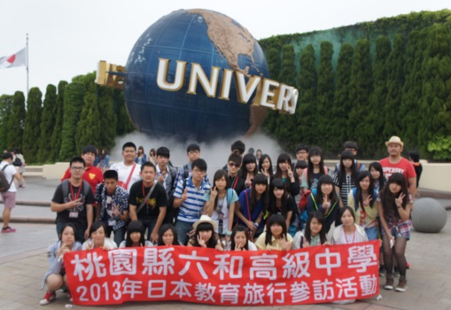
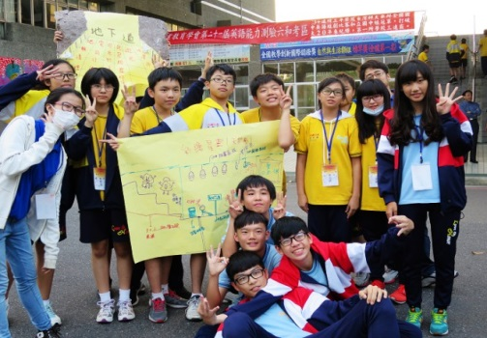
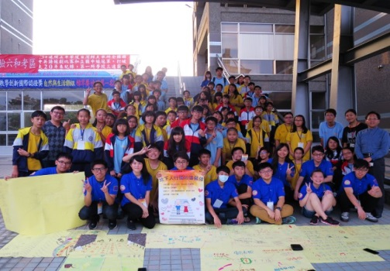
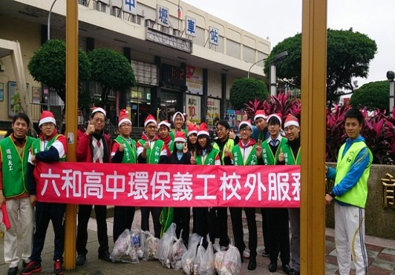
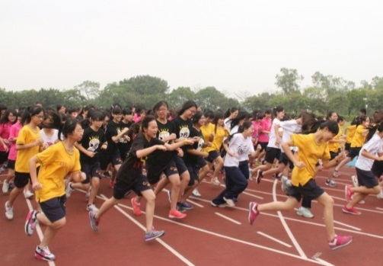
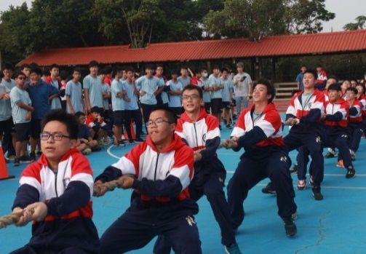
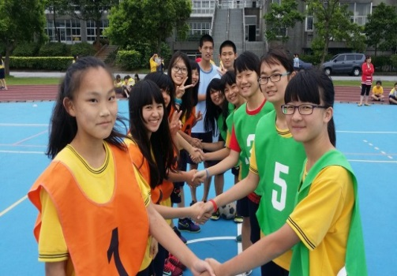
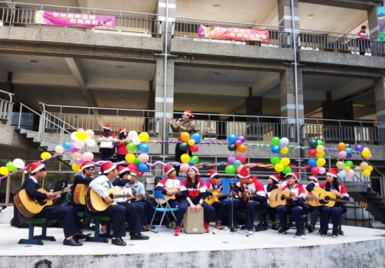
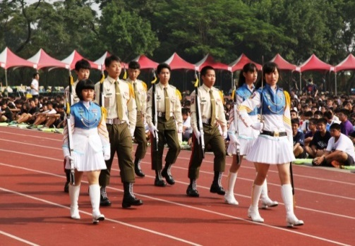
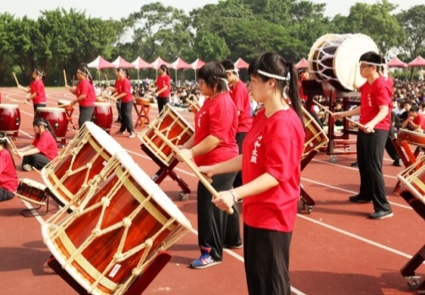
國際
日本學校交流
海外教育旅行
服務
服務學習
品德深耕
活力
晨間運動
班際球賽
創意
多元社團
表演舞台
六和高級中學 歡迎您的加入

Slide 3
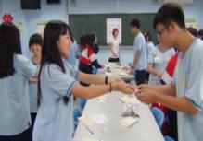
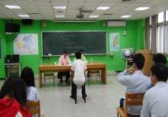
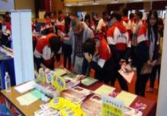
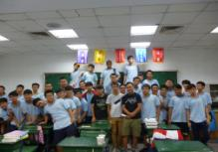
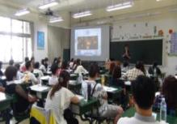
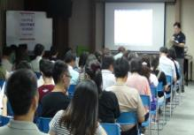
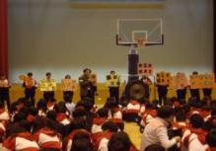
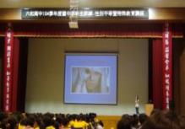
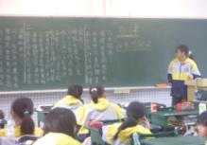
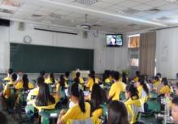
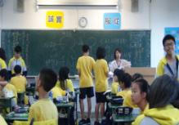
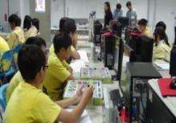
專業
陪伴
愛
同儕輔導-學生相見歡
生涯教育-教授模擬面試
生涯教育-大學博覽會
生涯教育-薪火相傳
親職教育-家長座談會
親職教育-升學輔導座談會
生命教育-飢餓12體驗
性平暨特教講座
性別與生涯-班會主題討論
性平與特教影片播放
多元智慧體驗課程
國中至本校進行職群探索(資訊)
六和高級中學 歡迎您的加入

Slide 4
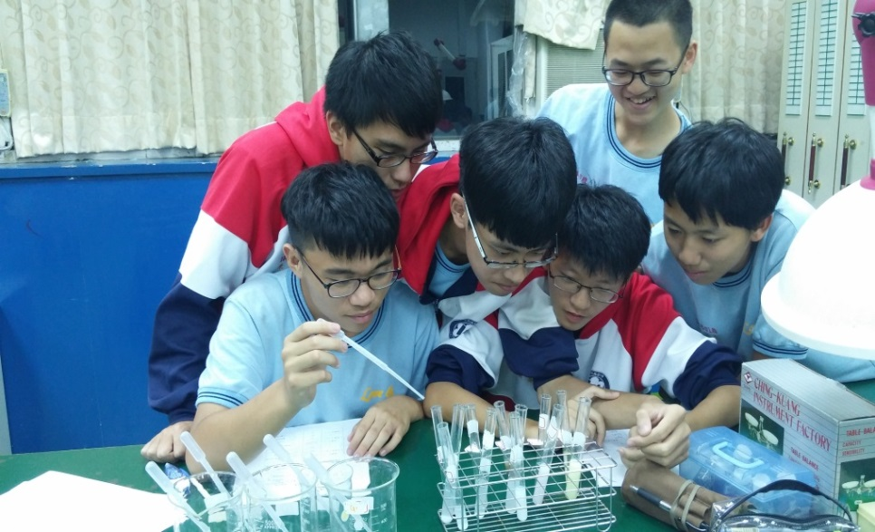
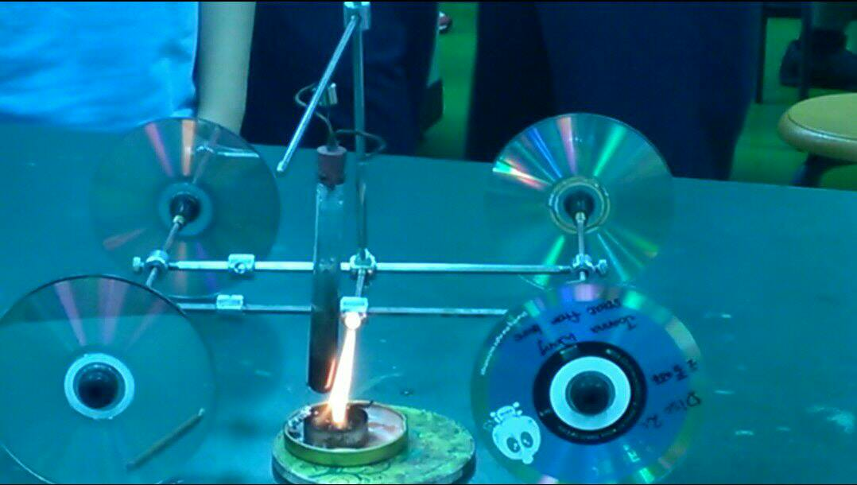
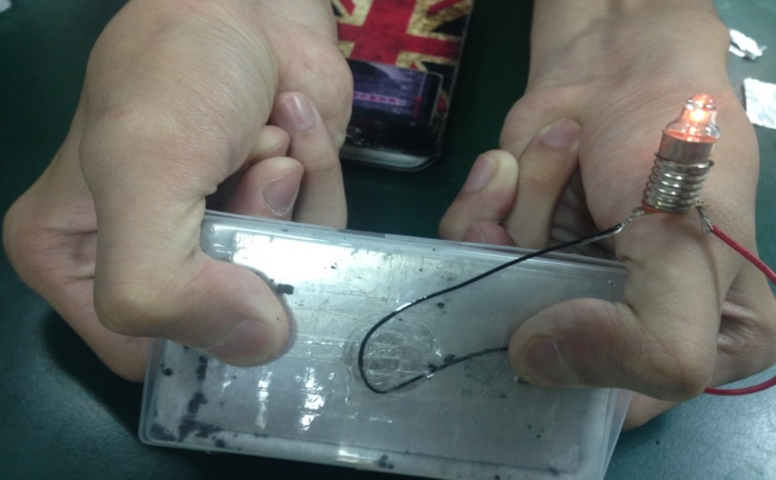
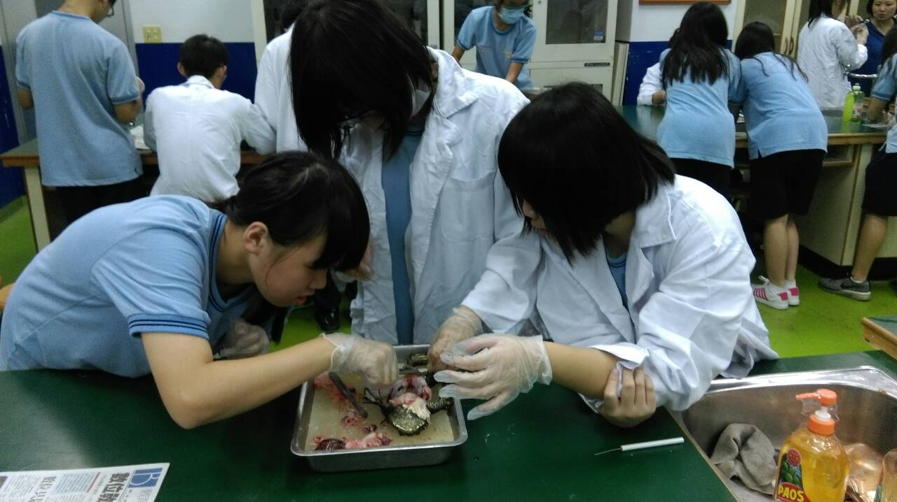
六和高級中學-普通科
特色課程
化學專題-化學尋寶 | 創意科學-希輪蒸汽機
創意科學-空氣電池 | 生物專題-解剖青蛙

Slide 5
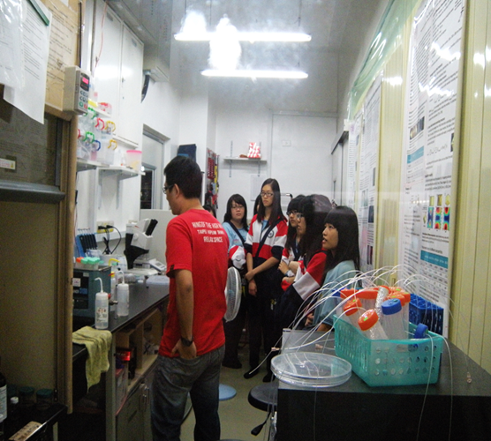
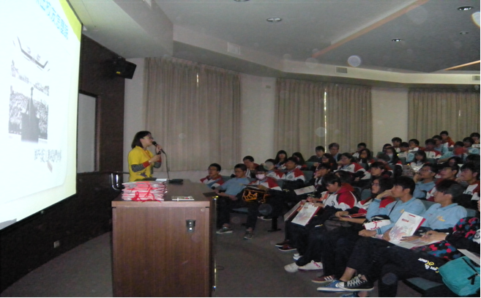
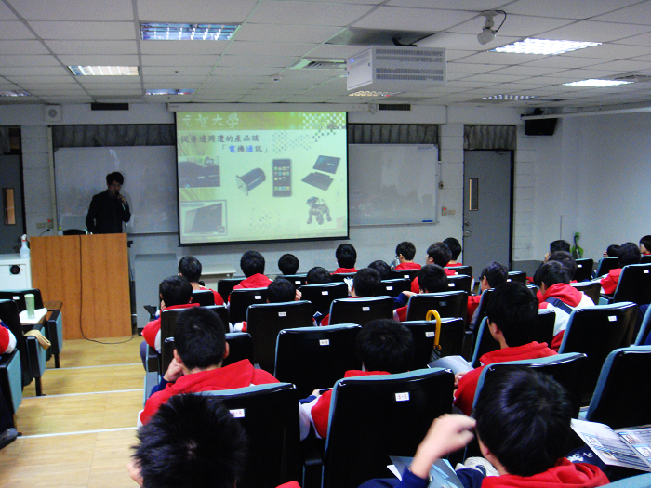
六和高級中學-普通科
參訪活動
清華大學參訪實驗室 | 臺灣大學參訪
淡江大學參訪 | 元智大學參訪

Slide 6
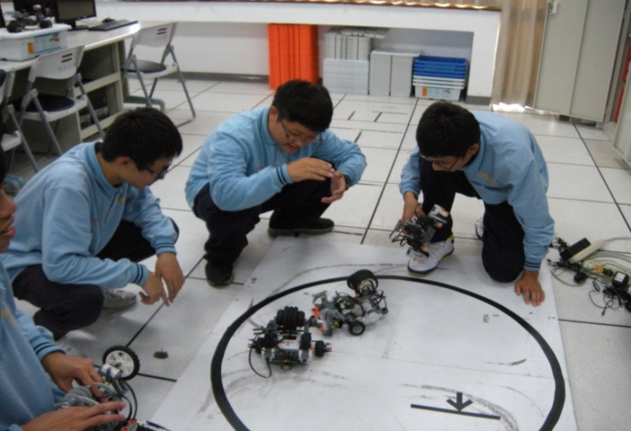
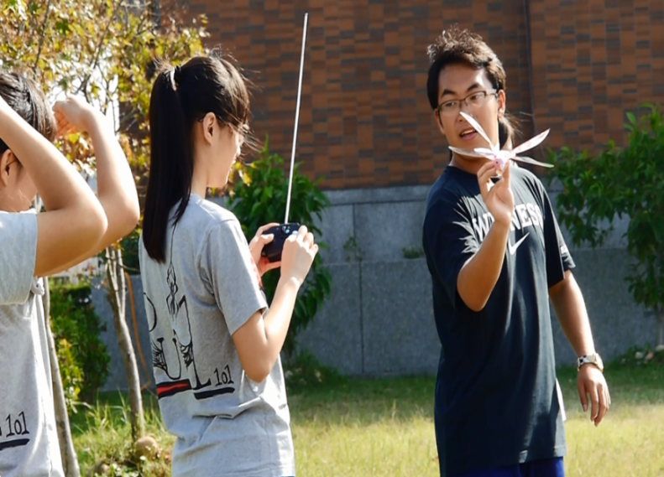
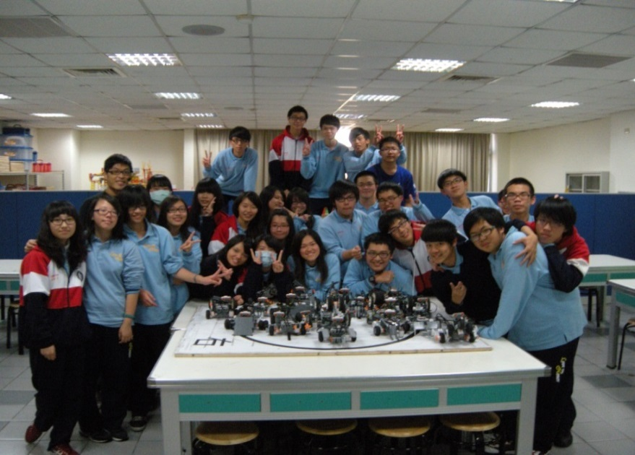
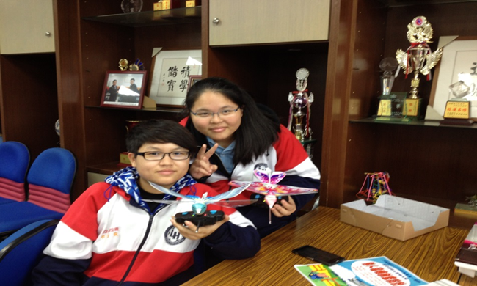
六和高級中學-普通科
特色活動
機器人相撲大賽 | 無人飛機創意設計研習
機器人相撲大賽 | 無人飛機創意設計研習

Slide 7
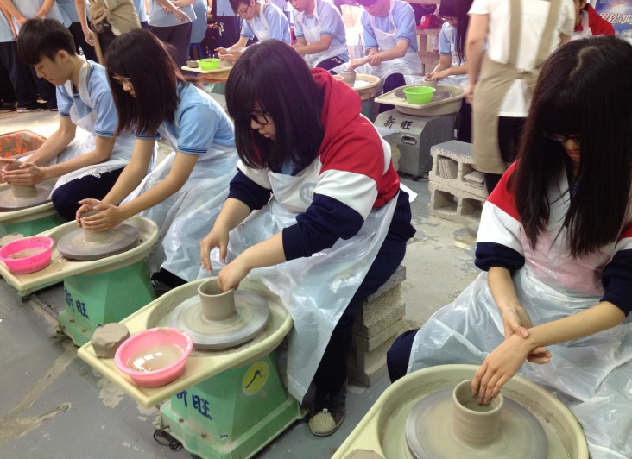
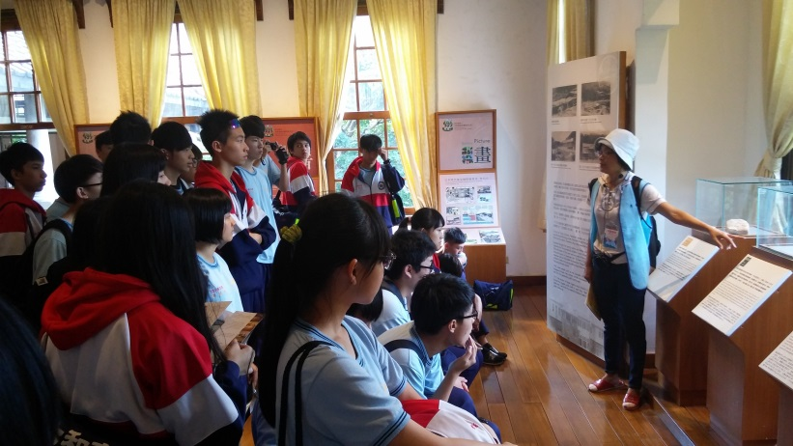
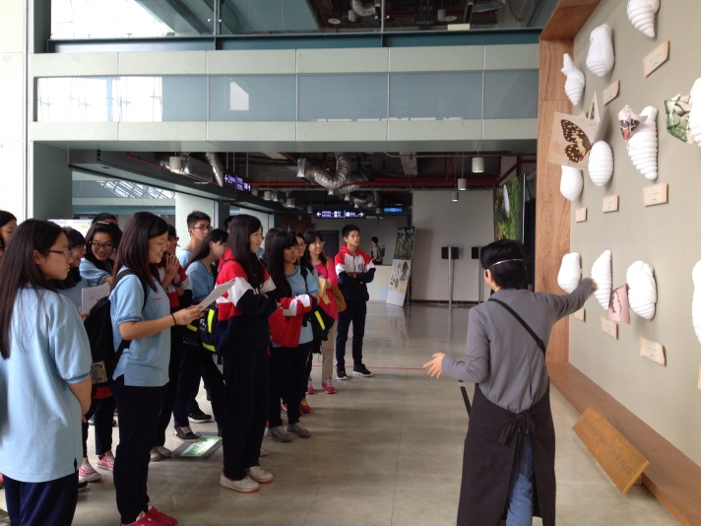
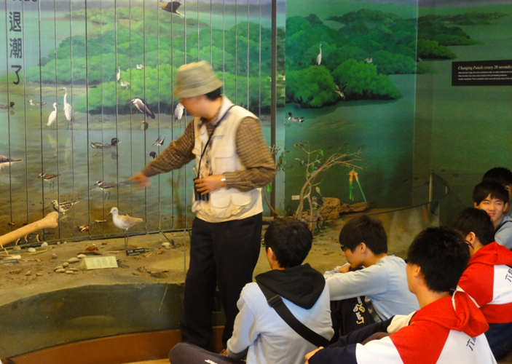
六和高級中學-普通科
特色活動
鶯歌手拉坏體驗 | 北投人文地科實察營
螢飛蝶舞生態營 | 關渡自然公園濕地講座

Slide 8
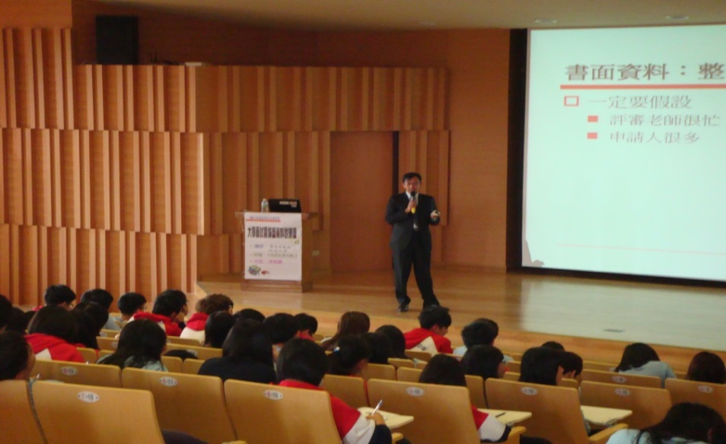
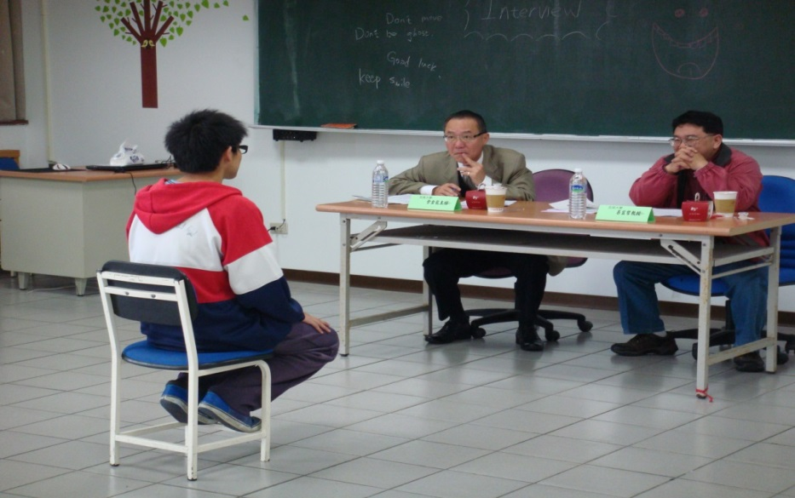
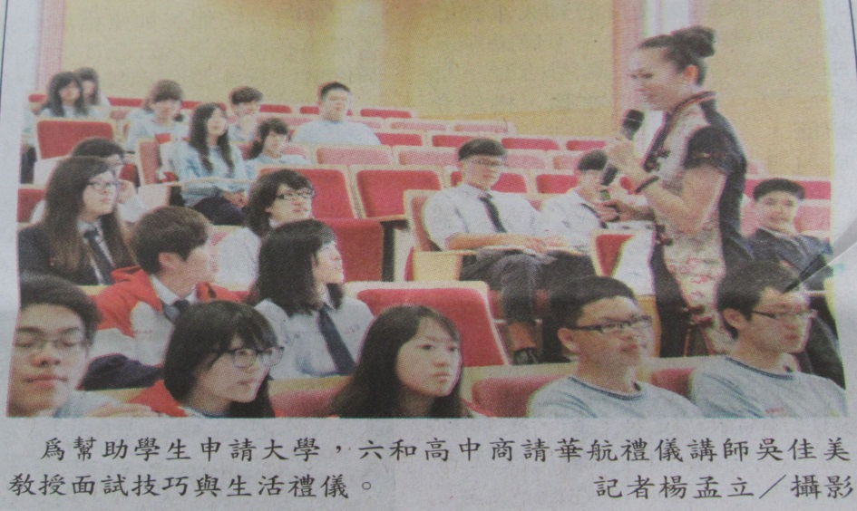
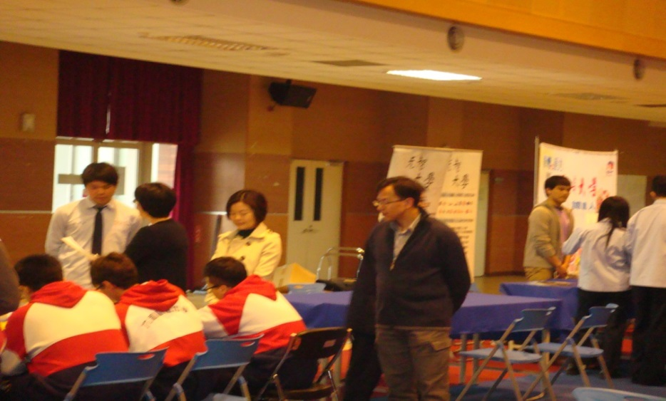
六和高級中學-普通科
輔導活動
備審資料說明會 | 邀請大學教授模擬面試
面試技巧說明會 | 校園大學博覽會

Slide 9
六和高級中學-機電科
機械結構
傳統機械
整合
電機作動
電機控制

Slide 10
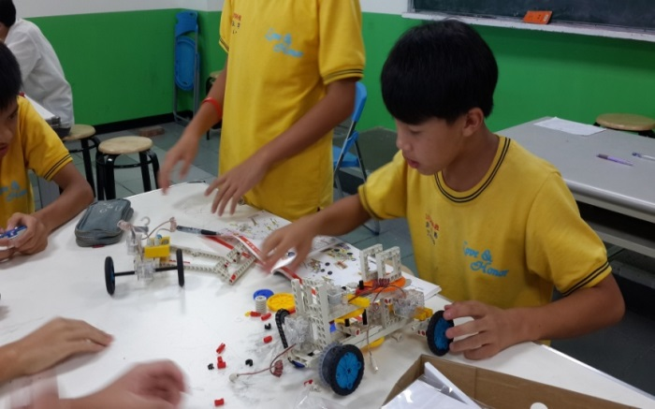
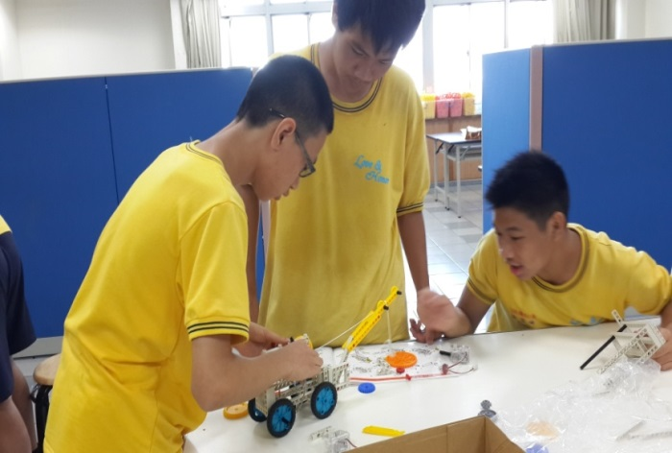
六和高級中學-機電科
特色課程
3D設計列印、創意思考
技能模組
數值控制技能
自動化整合技能
一般科目
(國文、英文、數學、物理、化學、體育、美術……)
專業科目
(力學、原理、製造……)
實習科目
(實習、製圖……)

Slide 11
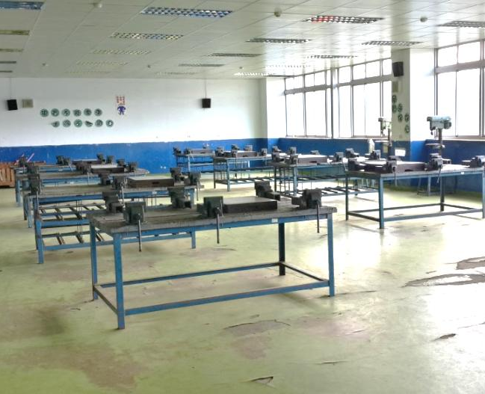
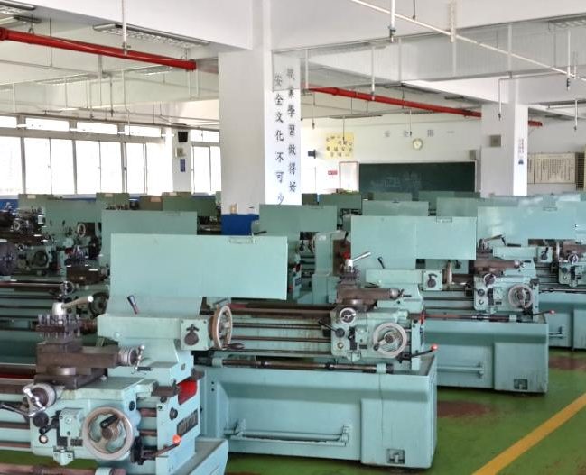
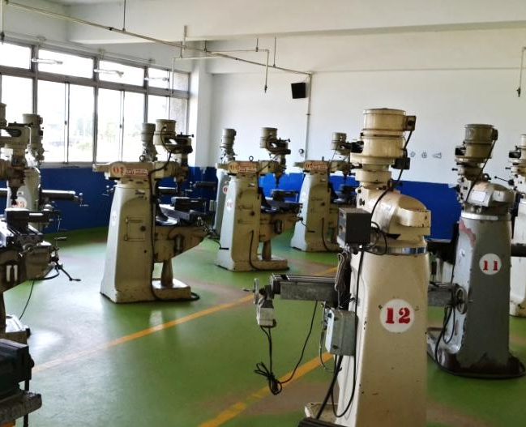
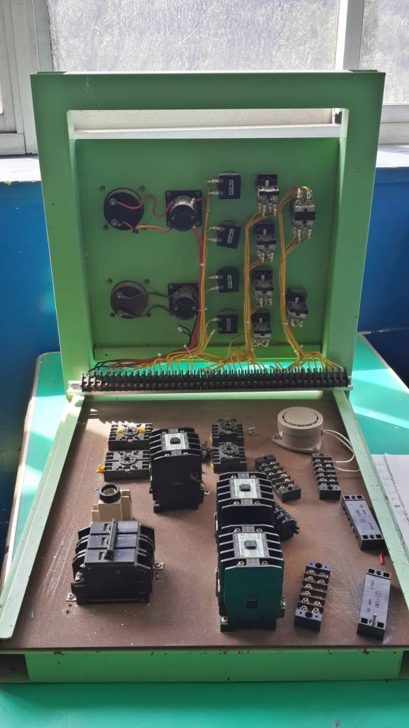
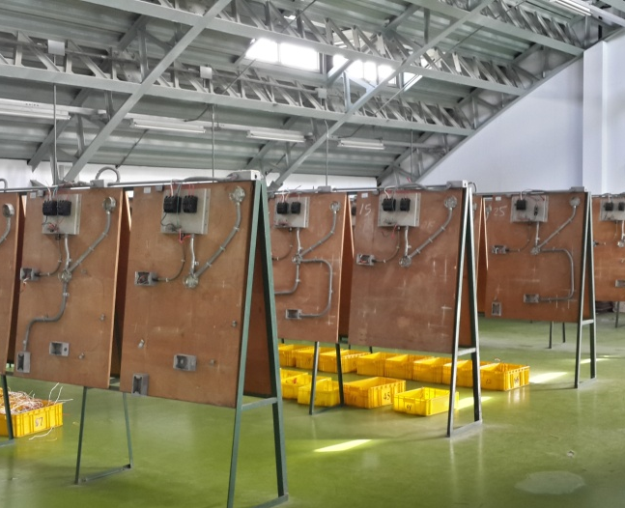
六和高級中學-機電科
機械基礎及進階實習-鉗工、車工、銑床工場
電機控制實習-室內配線、工業配線、可程式控制

Slide 12
六和高級中學-機電科
2013世界機關王競賽
世界銀牌
2012全國高職創造力競賽
全國第一名
2015工科技藝競賽鉗工車床工
雙優勝

Slide 13
六和高級中學-資訊科
軟體
程式設計與開發
證照輔導 樂高機器人課程 業師協同教學
1
電腦硬體裝修丙級
電腦基礎訓練
AMA微控制器認證
2
硬體
電路設計與應用
3
電腦硬體裝修乙級
樂高機器人
業師協同

Slide 14
六和高級中學-資訊科
=
全國創造力-
WRO科技創造力機器人設計大賽
103學年度榮獲桃園市第一名
及其他獎項共9項
全國工業類科技能競賽-7次金手殊榮
104學年度電腦修護工學金手獎
世界機關王
101學年度世界機關王總決賽選拔
[Overall Creative Design銀牌]
102學年度世界機關王台灣選拔
[整體關卡創意說明獎優勝]
連續四年私校第一

Slide 15
六和高級中學-資訊科
104榜單 前進科大
穿戴裝置
升學成果
姓名 | 錄取學校
簡燿陽 | 國立高雄應用科技大學
梁語軒 | 國立屏東大學
劉得楷 | 國立聯合大學
徐逸翔 | 國立澎湖科技大學
羅竣紘 | 國立澎湖科技大學
鍾明憲 | 國立高雄應用科技大學
李宗定 | 國立高雄第一科技大學
吳聲玄 | 國立屏東大學
葉惠宜 | 國立虎尾科技大學
陳人傑 | 國立勤益科技大學
邱士豪 | 國立聯合大學
劉威辰 | 國立聯合大學
古兆峻 | 國立澎湖科技大學
彭子倫 | 國立澎湖科技大學
王渝柔 | 國立澎湖科技大學
葉俊杰 | 國立臺東專科學校
綠能產業
虛擬實境

Slide 16
六和高級中學-應用日語科 及 應用英語科
全世界最輕的工具--語言
Language is the window on the world

Slide 17
六和高級中學-應用日語科 Applied Japanese
語言力
◆從零開始：五十音開始學起
◆日語聽講、日語發音、日語文法扎實奠基
◆日本海外體驗
證照力
◆高二推動日本語能力證照考試
◆通過N1、N2級人數倍增
◆電腦軟體乙級通過
升學力
◆100%升學
◆每4~5人升學國立科大

Slide 18
六和高級中學-應用日語科
日本語能力檢定課程
電腦軟體應用丙級檢定
日語口說能力訓練課程

Slide 19
六和高級中學-應用英語科 Applied English
證照力
◆多益考試
◆全民英檢中(高)級
升學力
◆每5~6人中必有一位國立科大
語言力
◆英文能力加深加廣

Slide 20
六和高級中學-應用日語科 及 應用英語科
讀技職能升學也能就業
姓名 | 錄取學校科系
蔡雅卉 | 國立台灣科技大學
王艾雯 | 國立高雄餐旅大學
王書亞 | 國立高雄第一科技大學
朱敏禎 | 國立高雄第一科技大學
童辰宇 | 國立高雄第一科技大學
蔡婉琳 | 國立高雄應用科技大學
陳立榆 | 國立高雄餐旅大學
戴邦彥 | 國立高雄餐旅大學
莊璿 | 國立高雄應用科技大學
王艾雯 | 國立高雄第一科技大學
陳嘉佳 | 國立虎尾科技大學
陳藝心 | 國立金門大學
王書亞 | 東吳大學
蔡宜樺等13人 | 文藻外語大學

Slide 21
六和高級中學 - 多媒體應用科
多媒體應用科念什麼、考什麼?
念 的 是設計、考的是設計！！
專業科目一(學科)：色彩原理、造型原理、設計概論
專業科目二(術科)：基礎圖學、基本設計、繪圖實作

Slide 22
例如：AB憂樂舞-動畫製作過程 手繪設計→電腦繪圖→動畫製作→後製
六和高級中學-多媒體應用科

Slide 23
我適合念「多媒體應用科」嗎？
如果我有以下興趣：
1.喜歡畫畫的
2.喜歡看漫畫的
3.喜歡看動畫的
4.喜歡玩電腦的
5.喜歡玩線上遊戲的
6.喜歡天馬行空做白日夢的
7.想要在動畫公司工作的
8.想要走在時代的尖端

